Slide 1
Trabalho com objetos
Inserir e formatar objetos

Slide 2
Formas automáticas

Slide 3
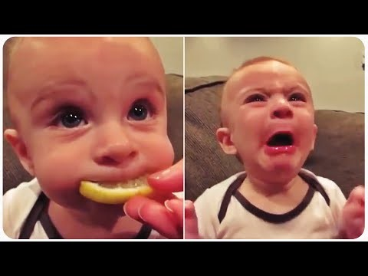

Imagens e vídeos
“Esta imagem tem movimento mas este só é visível na vista de apresentação.”
“Esta imagem não tem movimento”

